Slide 1


Slide 2
HOJA DE RUTA
Descripción general del proyecto
Motivación y objetivos
Decisiones técnicas
Demostración en directo

Slide 3
DESCRIPCIÓN
“ Crear una aplicación Web que permita a los usuarios crear un currículum online que muestre sus trabajos visuales (portfolio web).”

Slide 4
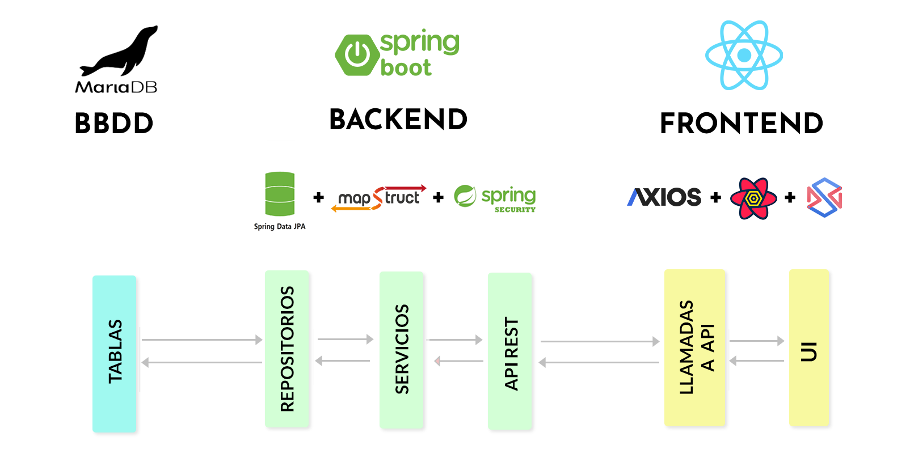
ESTRUCTURA DEL PROYECTO

Slide 5
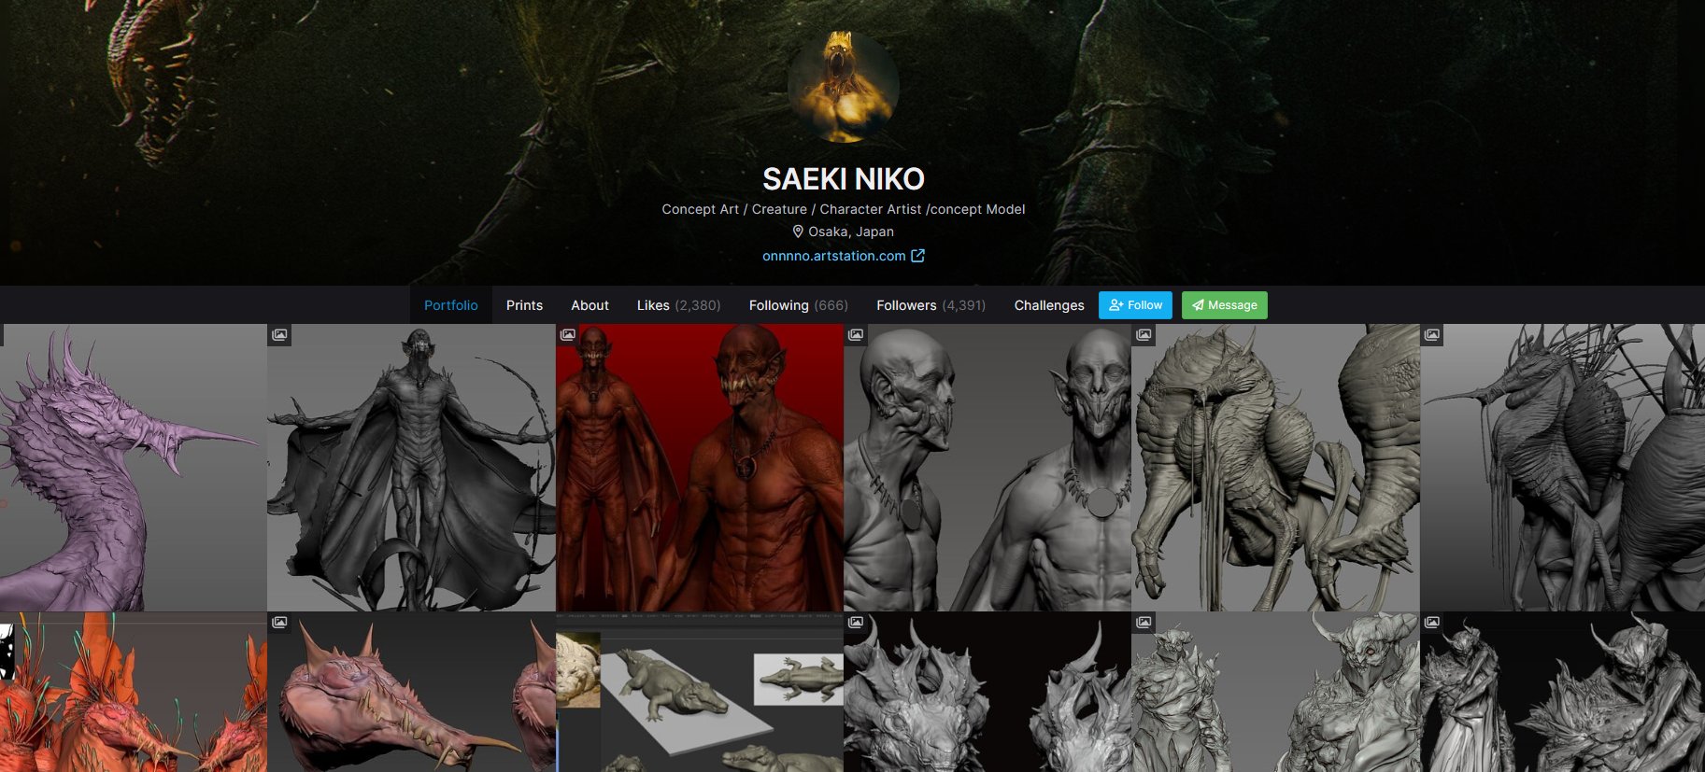
WEBS CON OBJETIVOS SIMILARES

Slide 6
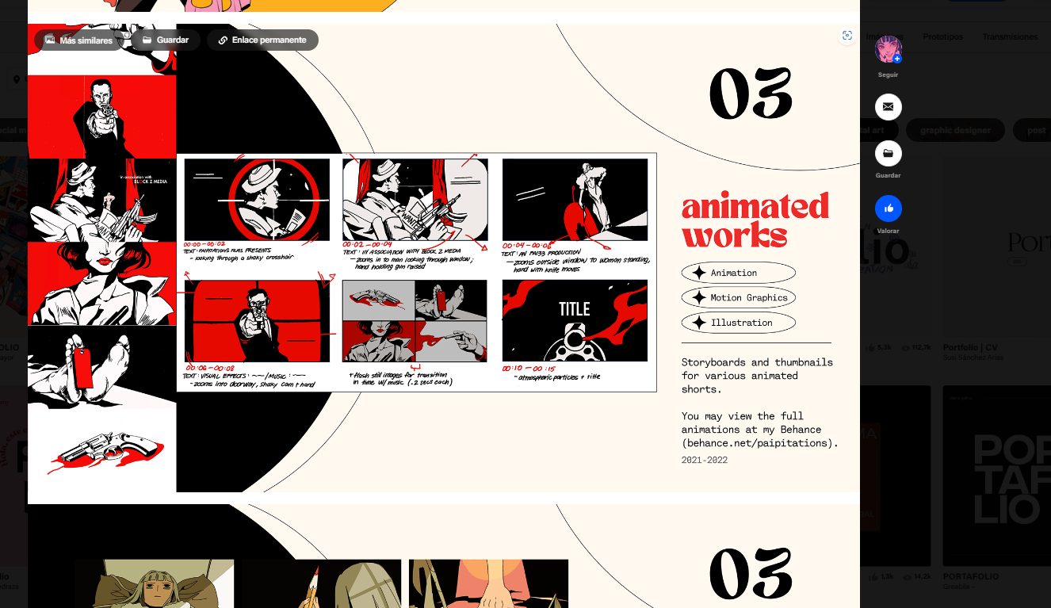
WEBS CON OBJETIVOS SIMILARES

Slide 7
OBJETIVOS
Ofrecer al usuario la libertad creativa para poder personalizar su portfolio
Permitirle llevarlo a cabo de forma sencilla
Ofrecer al usuario la posibilidad de personalizar el contenido de
varios elementos ya pre-diseñados.

Slide 8
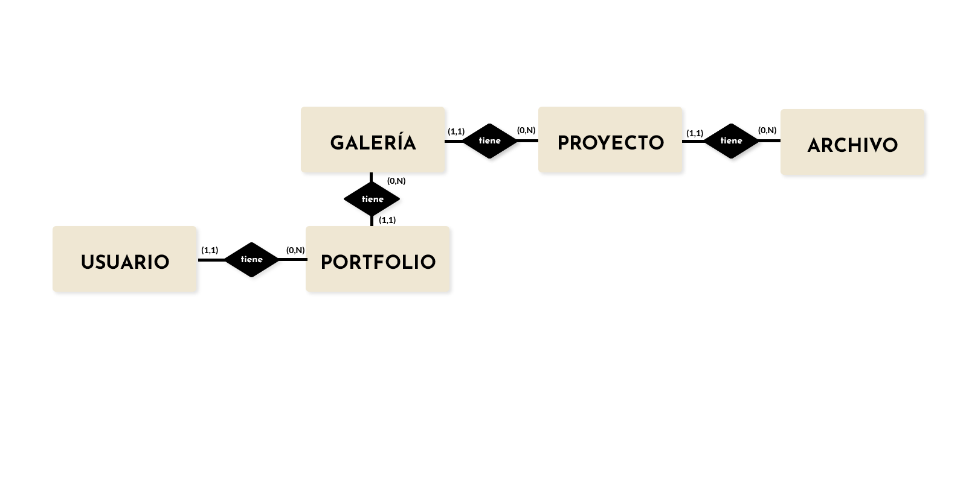
ESQUEMA INICIAL

Slide 9
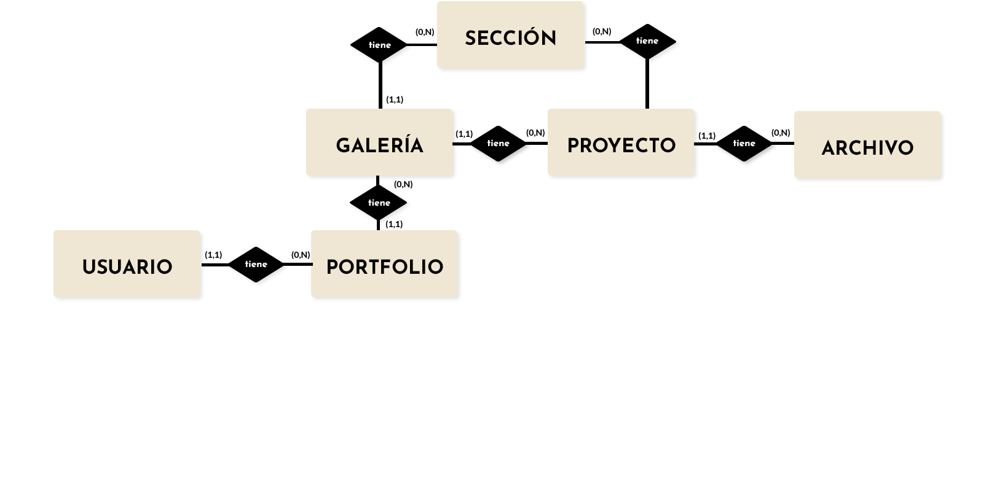
ESQUEMA INICIAL

Slide 10
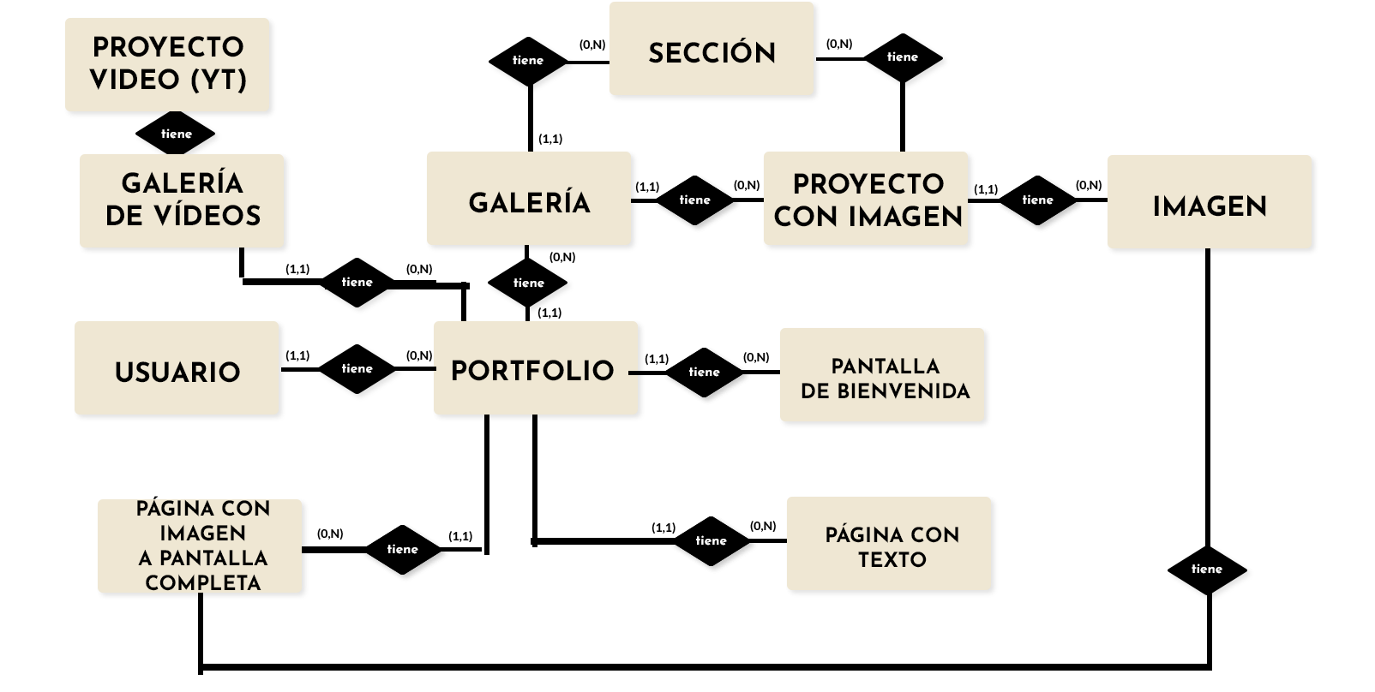
ESQUEMA INICIAL

Slide 11
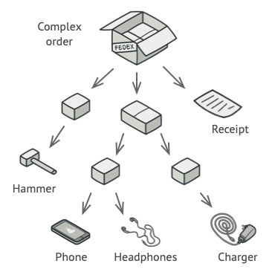
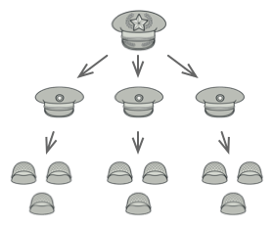
PATRÓN COMPOSITE

Slide 12
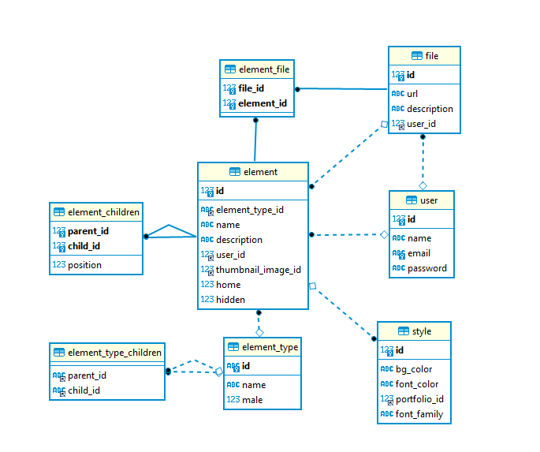
ESQUEMA FINAL

